Slide 1
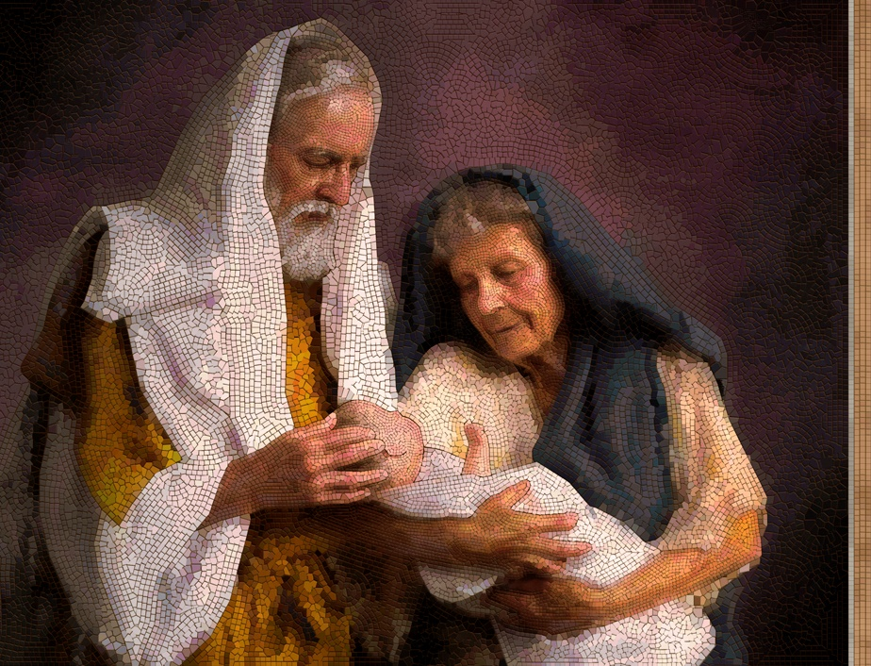
FILHOS
DA PROMESSA
Lição 5 para 1 de maio de 2021

Slide 2

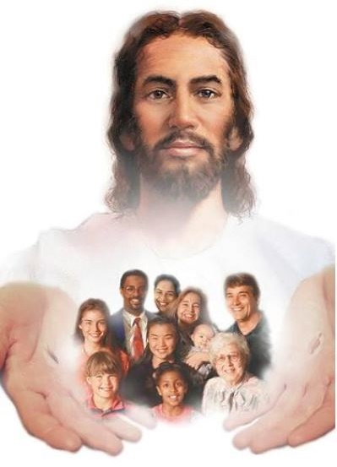
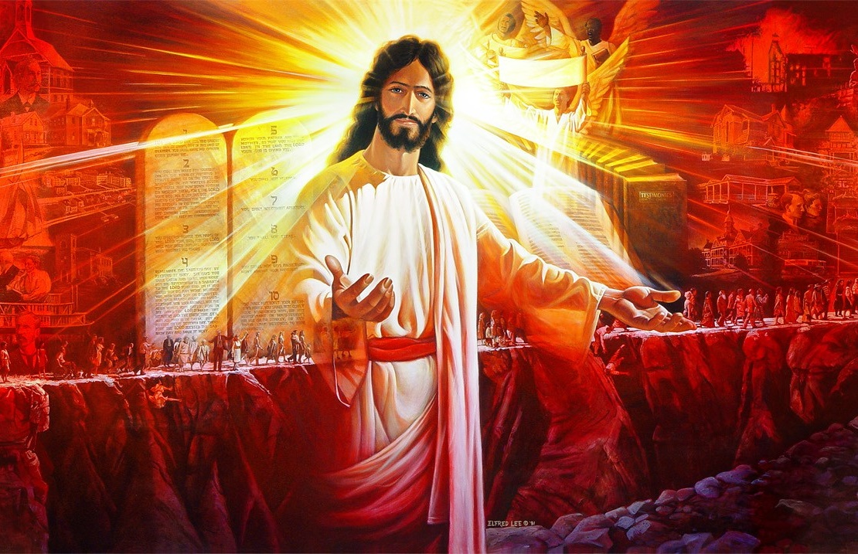
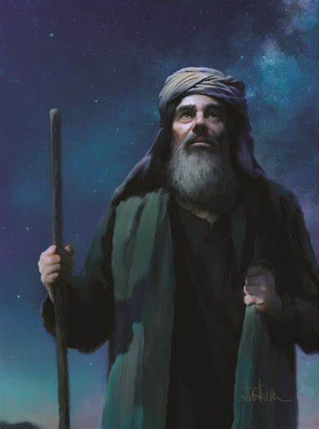





"Reúna-me meus santos, que fizeram um pacto comigo com sacrifício" (Salmo 50:5).
Qual é o propósito do pacto? O que Deus quer fazer com aqueles que vêm a Ele em aliança eterna?
Descobriremos as respostas a essas perguntas estudando o pacto que Deus fez com Abraão.
Proteger
Abençoar
Salvar
Anunciar
Engrandecer

Slide 3

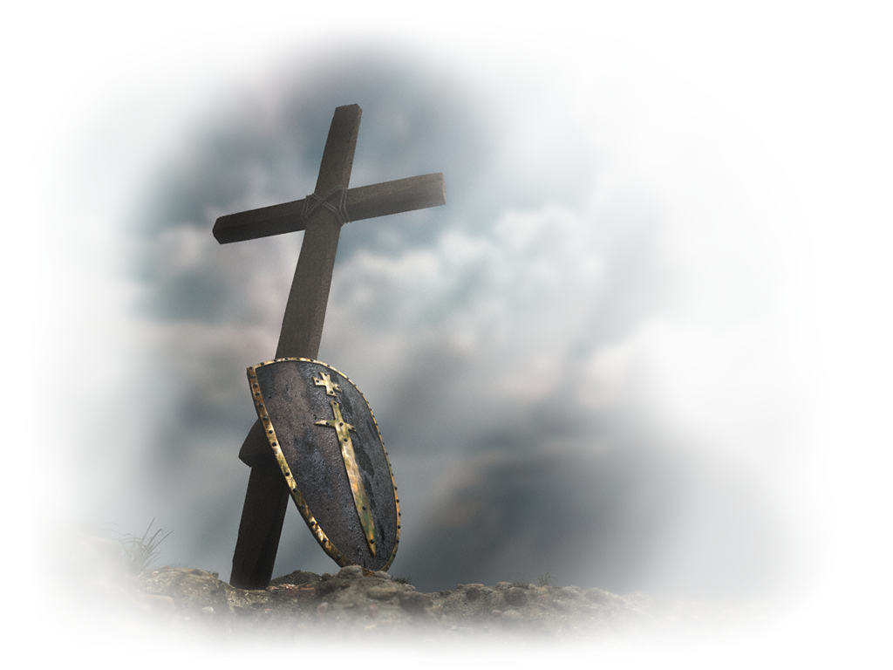
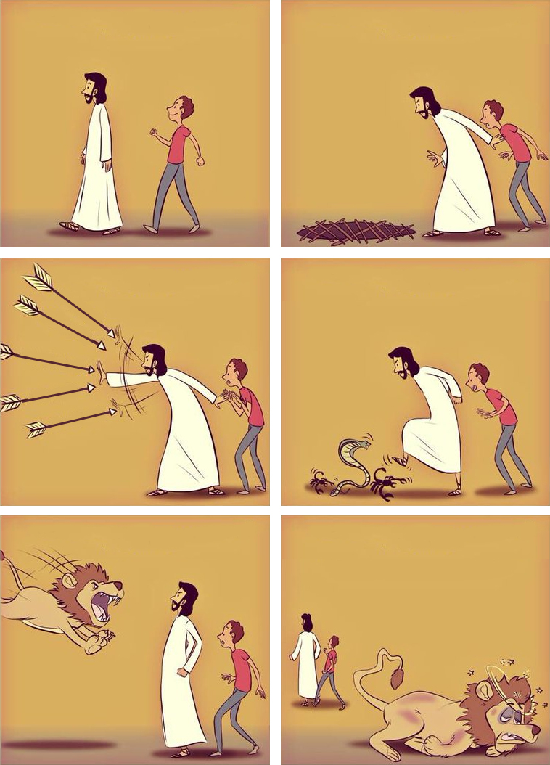


“Depois destas coisas veio a palavra do SENHOR a Abrão em visão, dizendo: Não temas, Abrão, eu sou o teu escudo, o teu grandíssimo galardão.” (Gênesis 15:1)
PROTEGER
"Eu sou seu escudo." Deus se apresenta a Abrão pessoalmente. Ele não é "um" escudo, mas “teu" escudo, o escudo de cada um de nós.
Outros autores bíblicos também viram Deus como um escudo (Dt. 33:29; 2S. 22:3; Salmo 7:10; 18:30). O que isso implica?
Proteção física (Sal. 91:4-7). Deus pode nos livrar de qualquer perigo, embora às vezes Ele possa decidir não fazê-lo.
Proteção contra a tentação (1Co. 10:13). Deus sempre protege da tentação àquele que pede.
Se nos protegermos atrás dele, o escudo divino sempre nos protegerá de circunstâncias que poderiam nos impedir de alcançar a salvação.

Slide 4

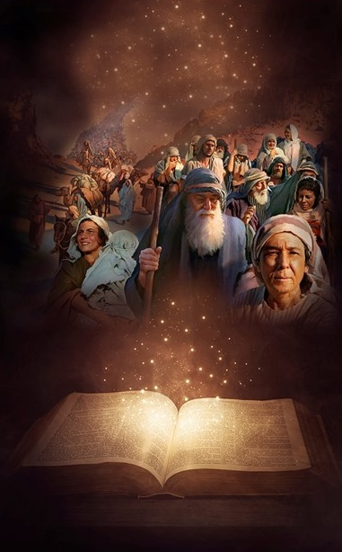
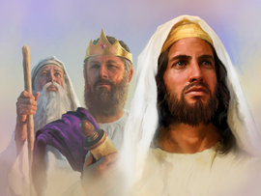
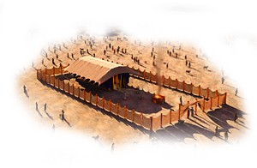
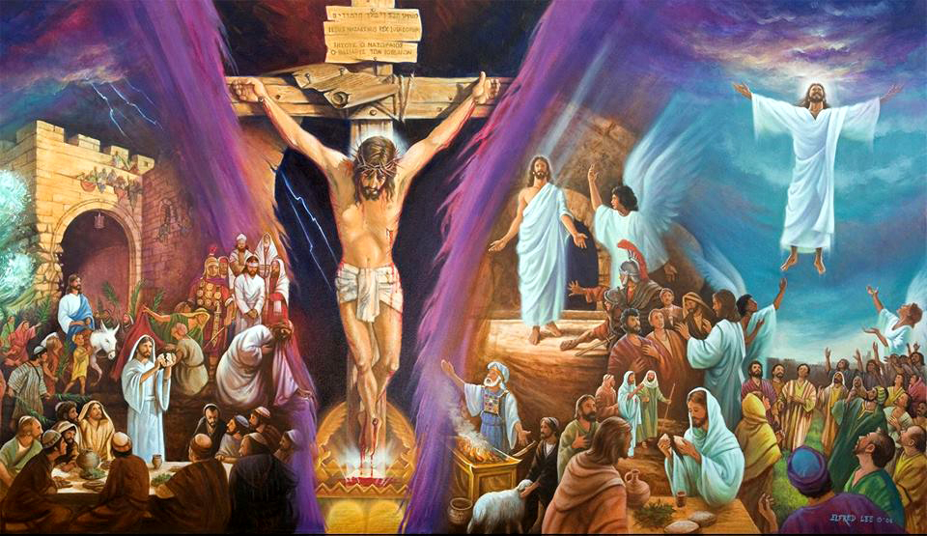
“E abençoarei os que te abençoarem, e amaldiçoarei os que te amaldiçoarem; e em ti serão benditas todas as famílias da terra.” (Gênesis 12:3)
ABENÇOAR
Como todas as famílias da terra seriam abençoadas através de Abraão?
Por um lado, através dos descendentes físicos de Abraão o mundo conheceria o Plano de Redenção.
Mas a bênção completa viria através de "sua semente", ou seja, a semente de Abraão (Gênesis 28:14).
Paulo esclarece que a semente prometida refere-se especificamente a Jesus Cristo (Gálatas 3:16).
O próprio Redentor torna-se o meio pelo qual os compromissos da Aliança e todas as suas outras promessas são cumpridas.

Slide 5

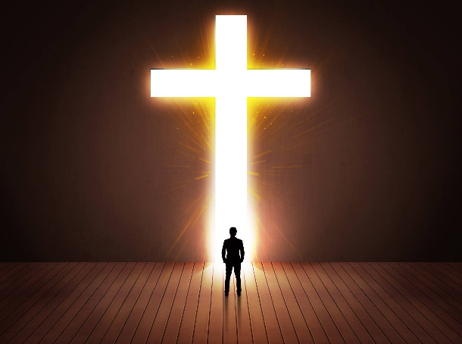
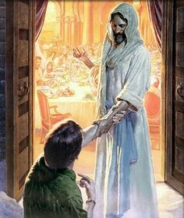
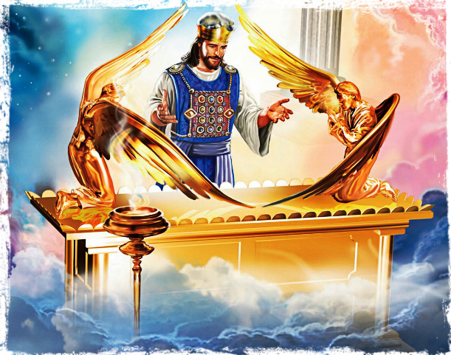
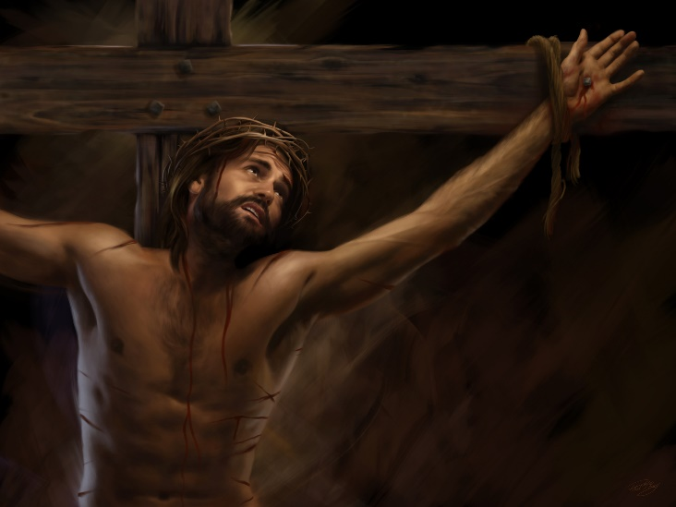
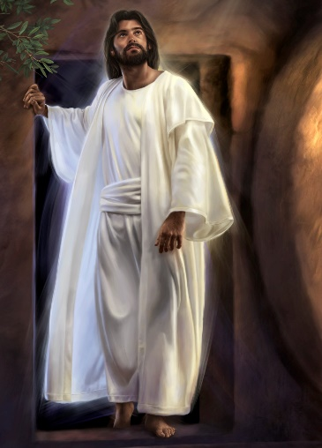
SALVAR
“Mas graças a Deus que nos dá a vitória por nosso Senhor Jesus Cristo.” (1 Coríntios 15:57)
Em um mundo dominado pelo pecado e pelo mal, nossa única segurança de alcançar um mundo melhor é refugiar-se no Escudo, e confiar na "semente".
O que era impossível para nós (pagar o preço pelos nossos pecados [Sal. 49:8]), Jesus tornou possível com sua morte e ressurreição.
Ainda hoje, ele continua a interceder por cada um de nós através de sua intercessão no Santuário Celestial, como nosso Sumo Sacerdote
(Heb. 4:14-16; 7:25).
Jesus é o cumprimento definitivo da promessa de pacto de Deus com Abraão.

Slide 6

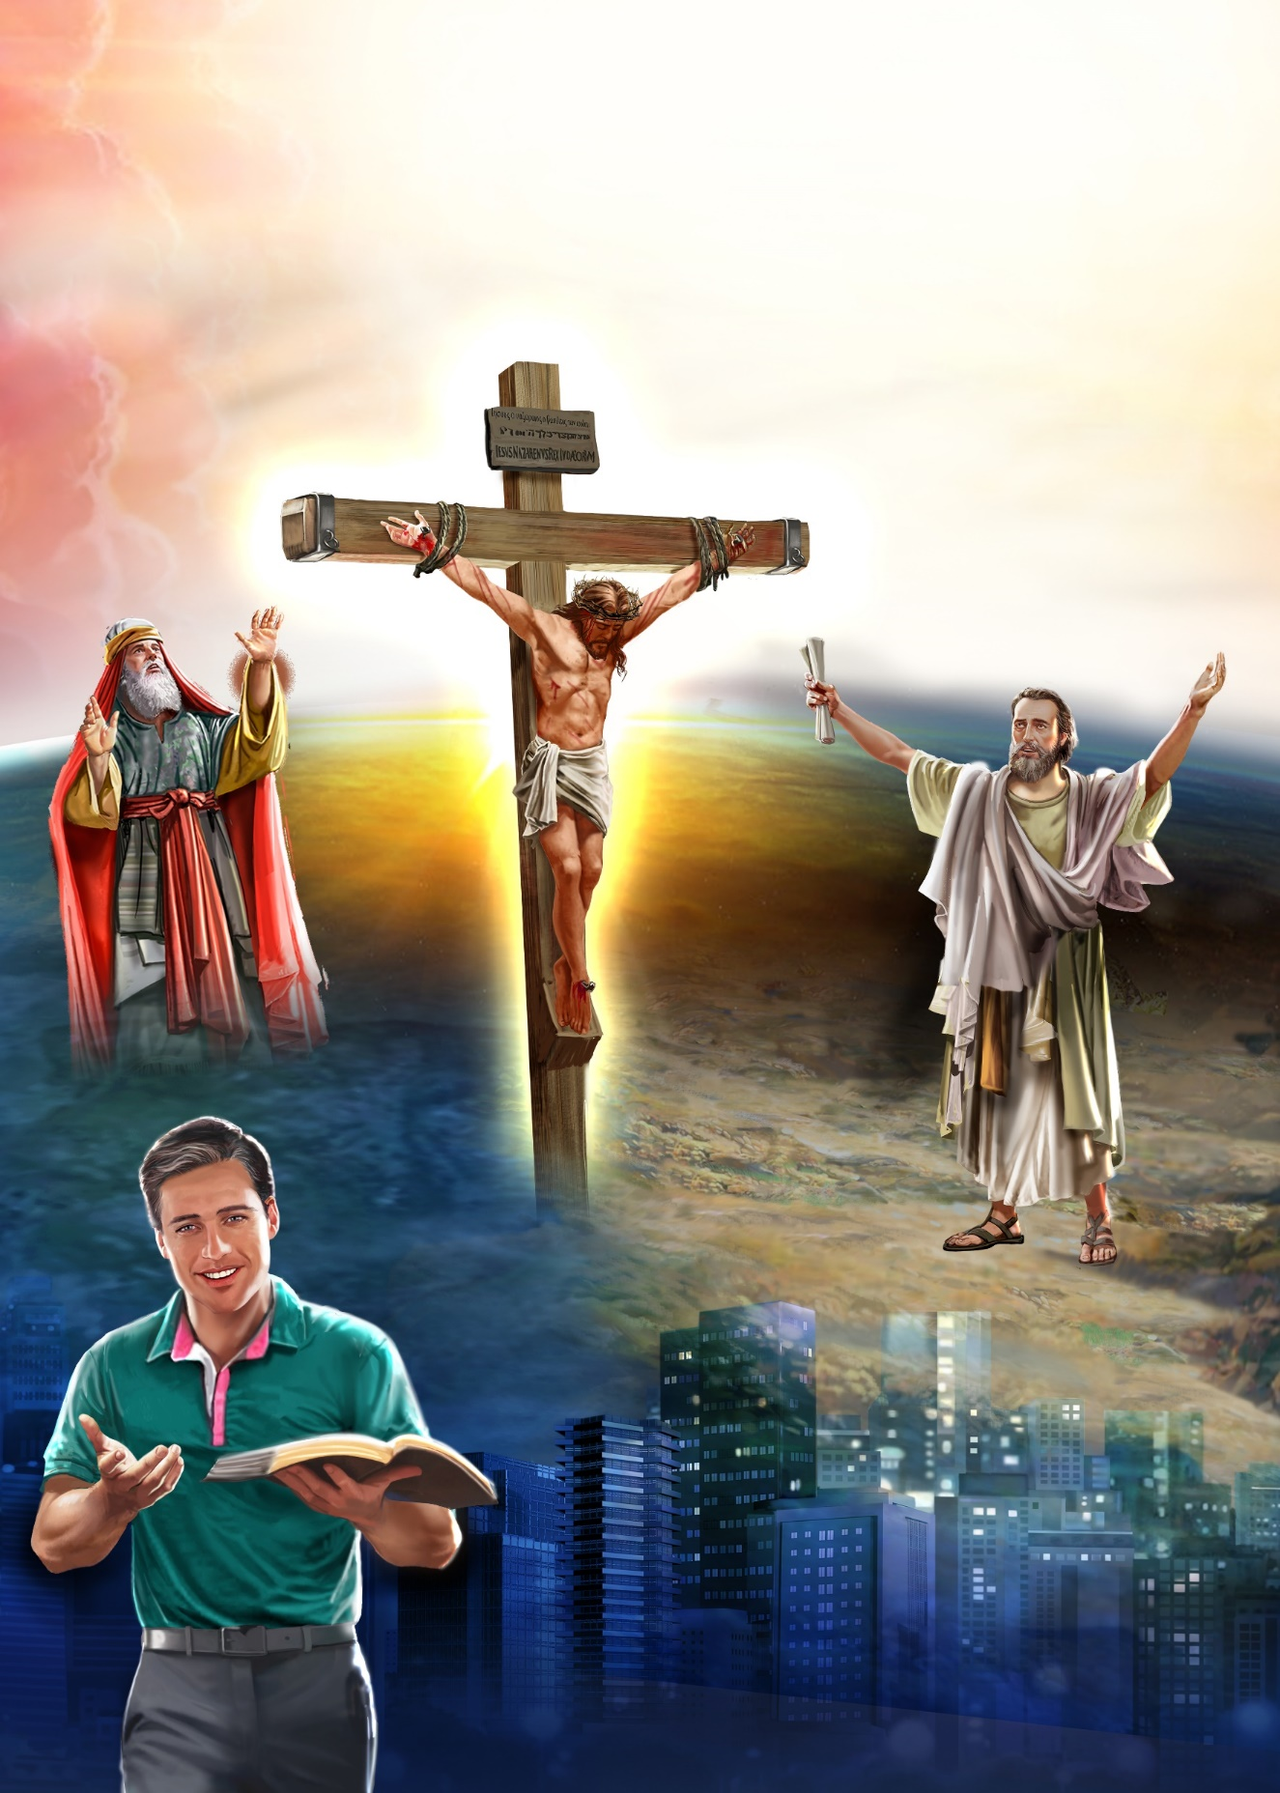
“Guardai-os pois, e cumpri-os, porque isso será a vossa sabedoria e o vosso entendimento perante os olhos dos povos, que ouvirão todos estes estatutos, e dirão: Este grande povo é nação sábia e entendida.” (Deuteronômio 4:6)
ANUNCIAR
Quando Deus fez as promessas a Abraão, Abraão nem sequer tinha um filho para herdar dele. No entanto, quando deixaram o Egito, os descendentes de Abraão já eram um grande povo.
Deus ratificou sua Aliança com este povo, e confiou-lhe uma missão concreta: ser um exemplo para todas as nações, uma luz na escuridão (Isaías 60:1-3).
A intenção divina era que a humanidade procurasse o Deus de Israel e aceitasse o Messias, o Salvador do mundo.
"Cristo deveria ser levantado diante das nações, e todos os que olhassem à ele viveriam" (PJ 232).

Slide 7

“O povo de Deus são os seus representantes na Terra, e é Seu desígnio que sejam luzes nas trevas morais deste mundo. Espalhados por todo o país, nas cidades, vilas e aldeias, são eles como testemunhas de Deus, os condutos pelos quais Ele comunicará a um mundo incrédulo o conhecimento de Sua vontade e como maravilhas de Sua graça”
E.G.W. (Patriarcas e profetas, pg. 87)

Slide 8

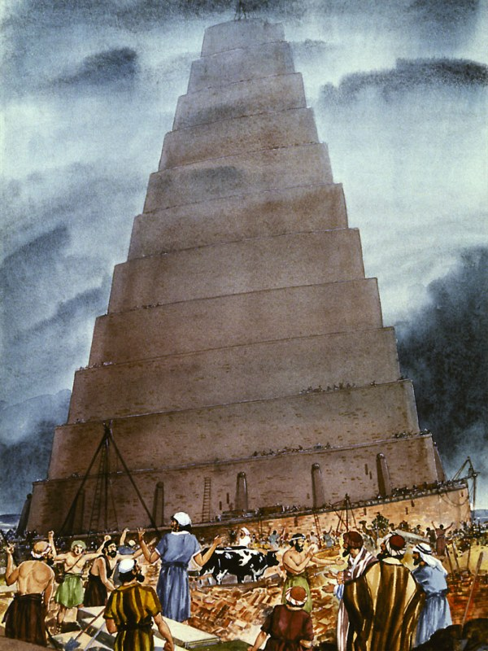
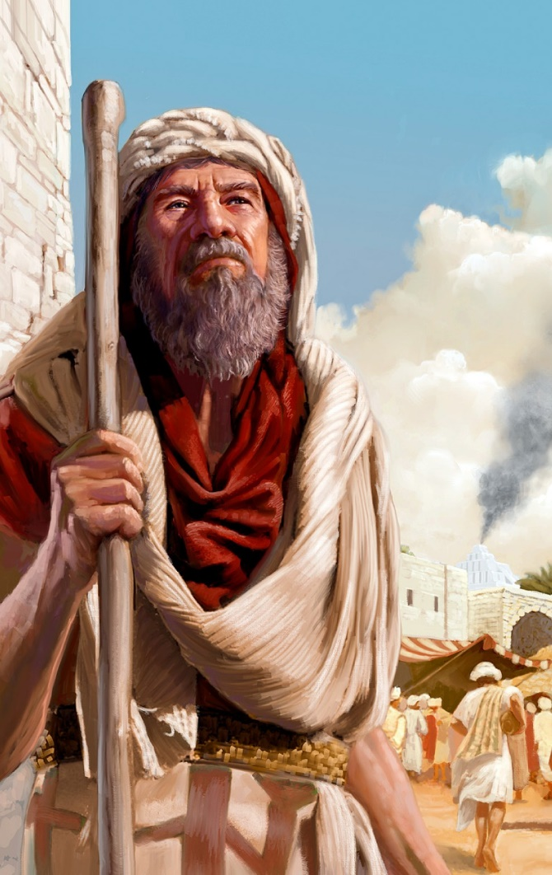
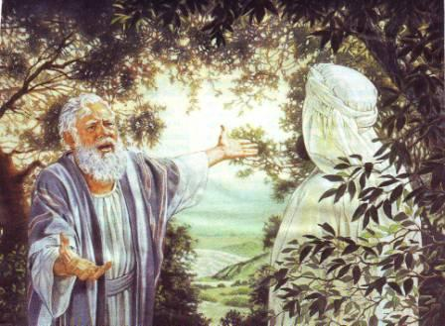

ENGRANDECER
“E far-te-ei uma grande nação, e abençoar-te-ei e engrandecerei o teu nome; e tu serás uma bênção.” (Gênesis 12:2)
Em Babel, os homens queriam engrandecer-se construindo uma torre, mas foram humilhados por Deus (Gênesis 11:4, 8).
Mas Deus pegou um homem humilde, Abraão, e o engrandeceu; para "Deus resiste aos orgulhosos, e dá graça aos humildes" (Tiago 4:6).
No entanto, a grandeza com que Deus exaltou Abraão não é a mesma grandeza que o mundo entende como tal.
À vista de Deus, a grandeza tem a ver com caráter, fé, obediência, humildade e amor pelos outros. Portanto, não busque sua própria grandeza, deixe que seja Deus o engrandeça.

Slide 9

E.G.W. (Refletindo a Cristo, 7 de janeiro)
“Jesus, precioso Salvador! Certeza, solicitude, segurança e paz, se acham todas nEle. Ele dissipa todas as nossas dúvidas, o penhor de todas as nossas esperanças. Quão precioso é o pensamento de que podemos tornar-nos participantes da natureza divina, e assim vencer como Cristo venceu! Jesus é a plenitude de nossas expectativas. Ele é a melodia de nossos cânticos, a sombra de uma grande rocha em terra ressecada. Ele é a água viva para a alma sedenta. É o nosso refúgio em meio à tempestade. É a nossa justiça, nossa santificação, nossa redenção. Quando Cristo Se torna nosso Salvador pessoal, exibimos os louvores dAquele que nos chamou das trevas para a Sua maravilhosa luz”.

